Slide 1
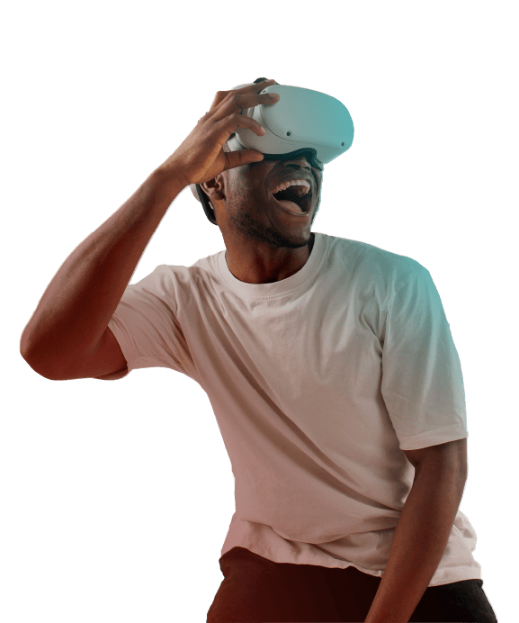
Uma Jornada de Conhecimento e Tecnologia

Slide 2
Convenção
A Convenção Geek 2026 nasce como uma experiência imersiva que une tecnologia, estratégia e prática consultiva.
Em um cenário onde inteligência artificial, conectividade avançada e ecossistemas digitais redefinem o varejo, o Geek deixa de ser apenas um especialista técnico e passa a atuar como:
Mentor tecnológico.
Tradutor de inovação.
Consultor estratégico.
Protagonista da experiência omnichannel.
GEEK
2026

Slide 3
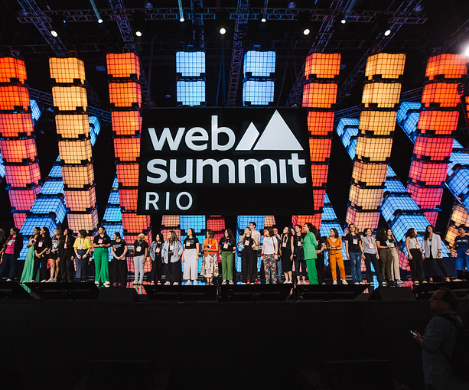
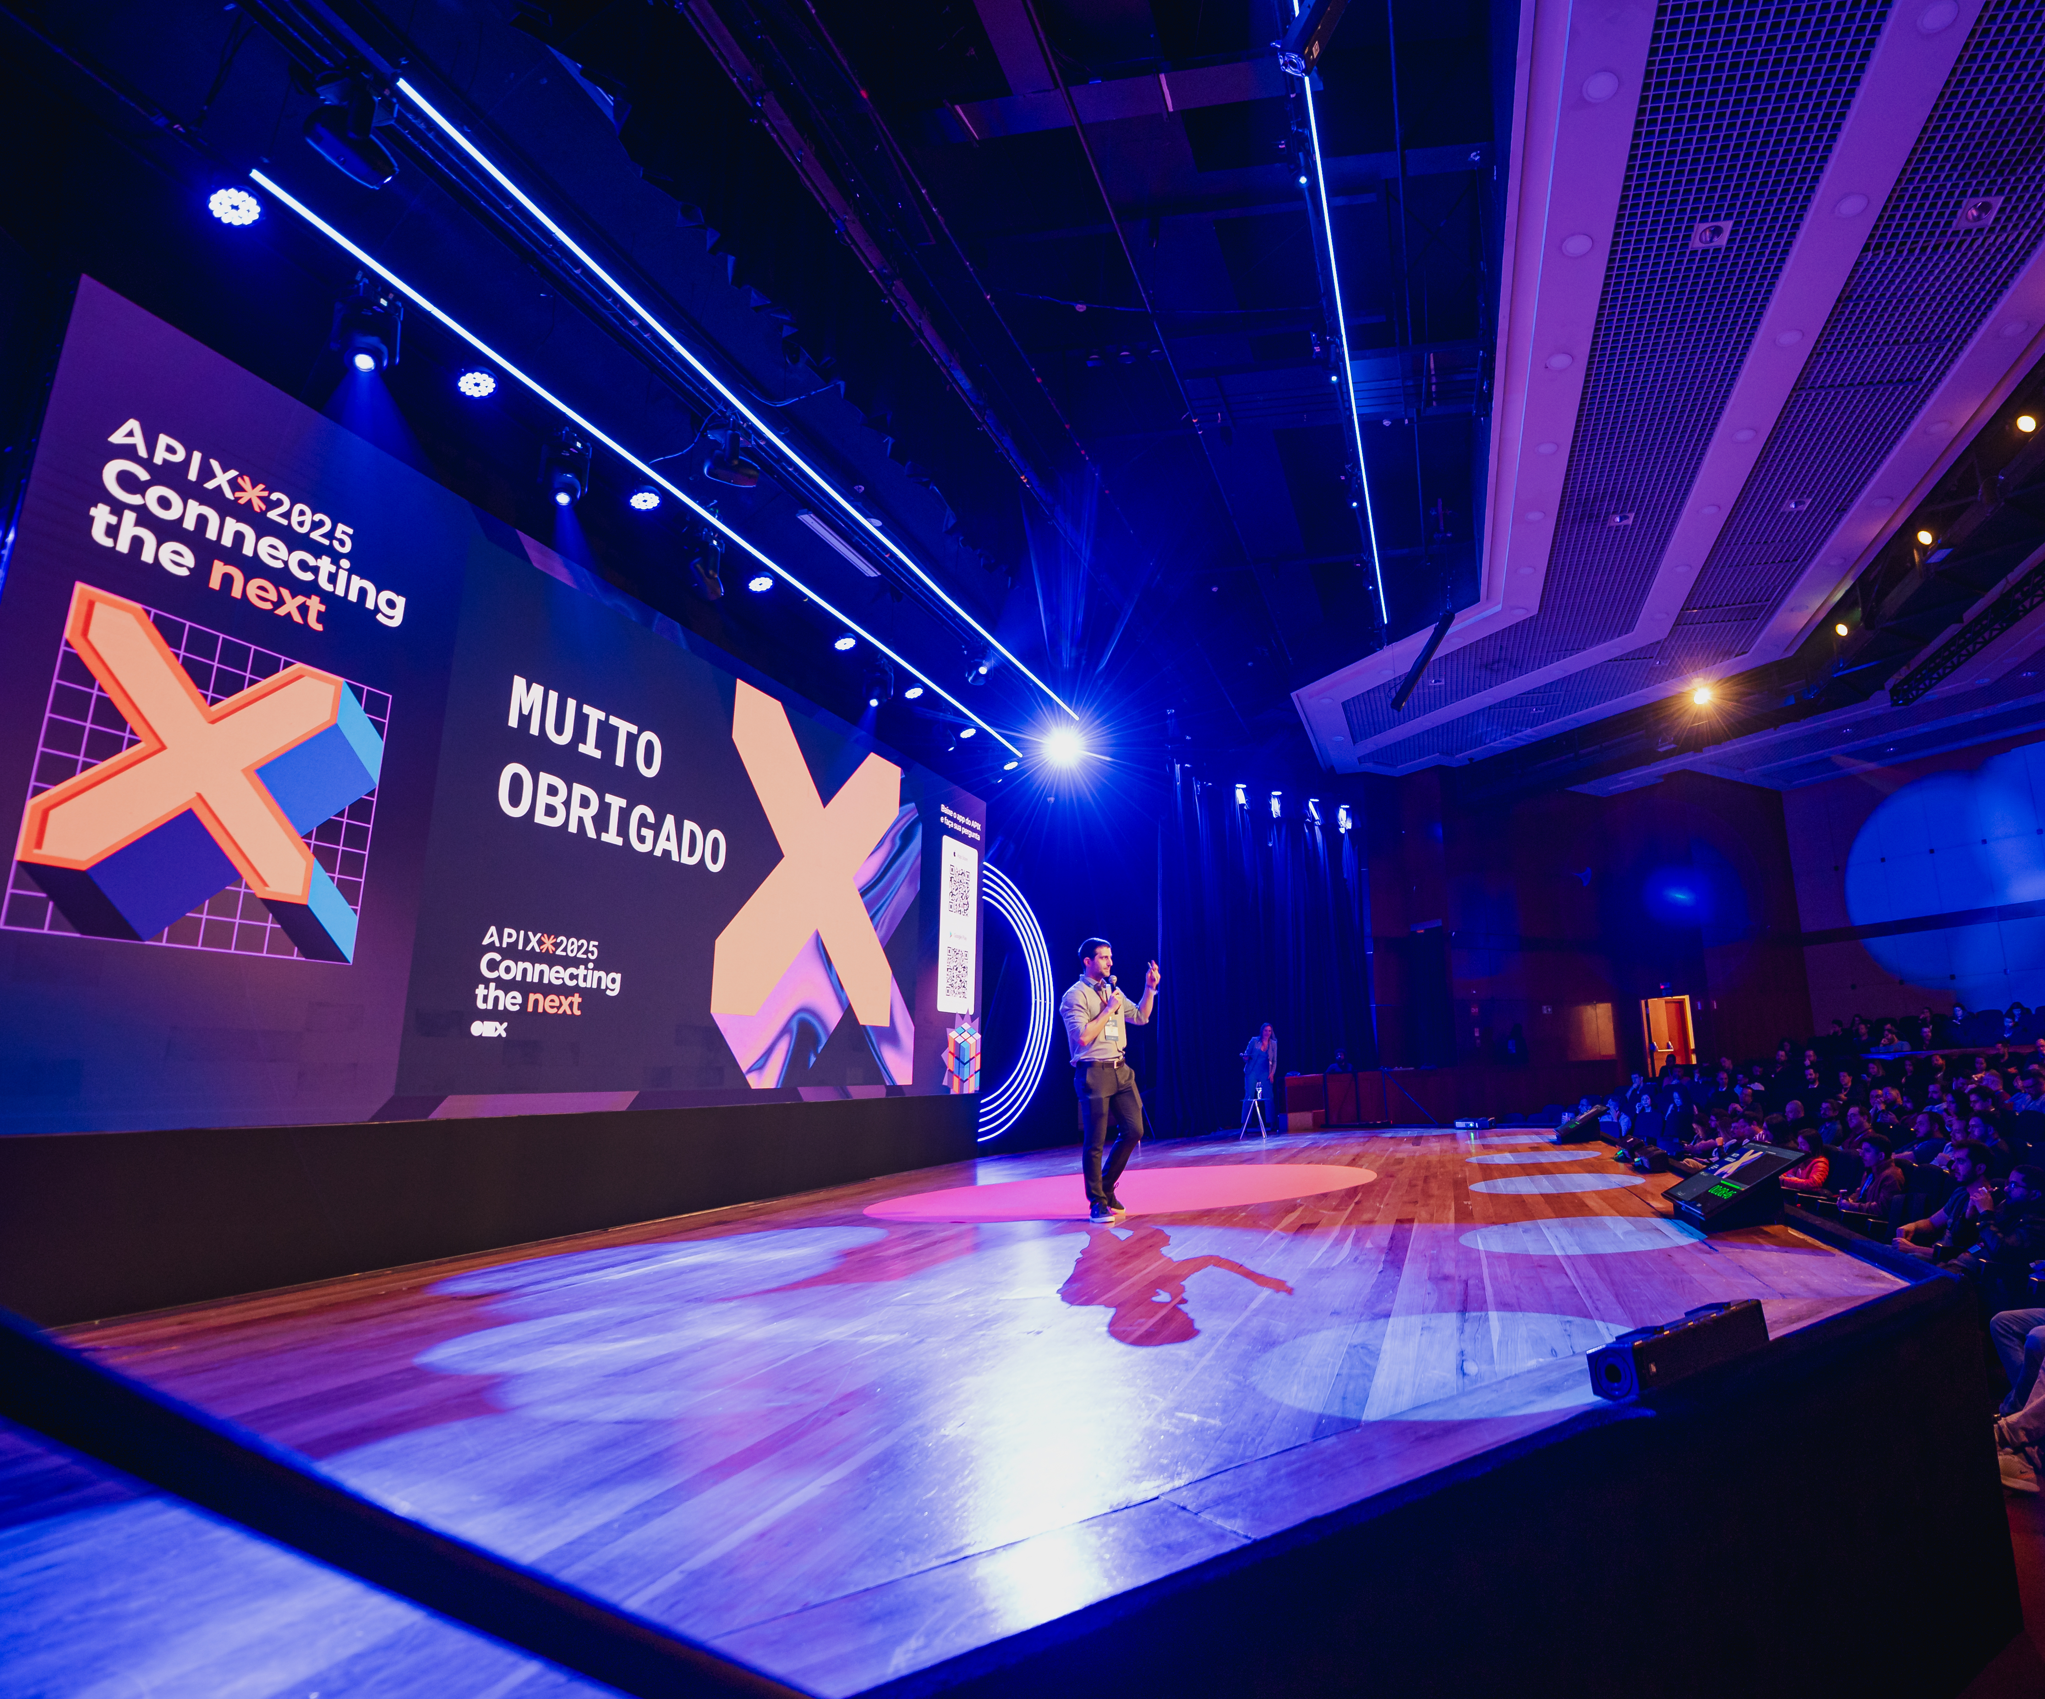
Convenção
GEEK
2026
O evento será estruturado em formato Feira de Tecnologia + Summit Estratégico, garantindo fluidez operacional para 150 participantes e alta percepção de inovação.
A experiência formará uma grande Galáxia de Conhecimento!

Slide 4
OBJETIVO
O objetivo central é posicionar o Geek como um mentor de tecnologias — alguém que deixa de ser apenas um aprendiz para se tornar um verdadeiro mestre, capaz
de dominar as soluções, aplicá-las em cenários reais
e apoiar os clientes com empatia e confiança.

Slide 5
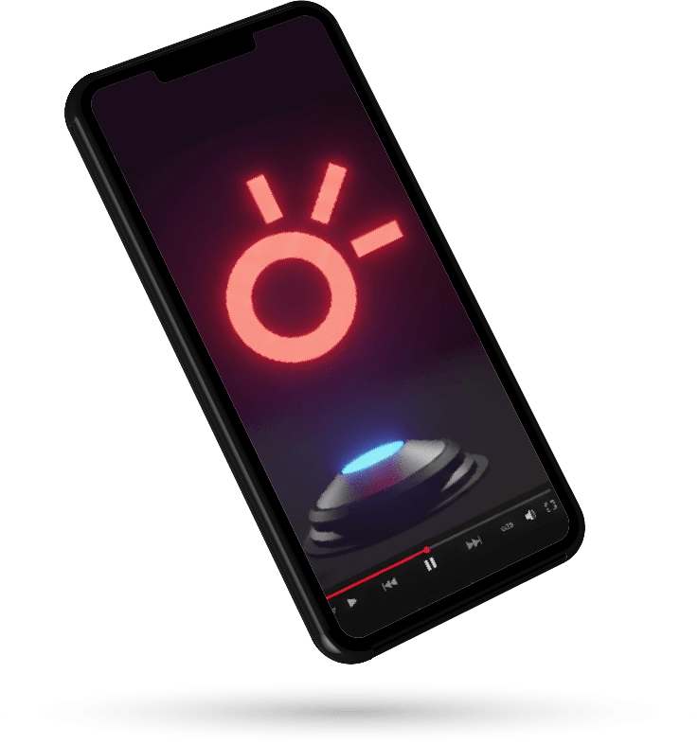
A CONVOCAÇÃO
A experiência da Convenção Geek 2026 começa antes mesmo do evento. Cada participante receberá um convite digital em formato de vídeo em animação, simulando uma convocação oficial para uma missão.
Esse chamado reforça que o Geek foi escolhido para embarcar em uma jornada de desenvolvimento avançado, onde novas habilidades serão desbloqueadas e sua atuação consultiva será elevada a um novo patamar.

Slide 6
A CONVOCAÇÃO
“Atenção!
Você foi convocado para integrar a elite dos Geeks — aqueles que transformam caos em clareza e fazem da tecnologia um caminho seguro para cada cliente.
Sua missão é dominar as forças mais avançadas do universo Claro e elevar sua maestria a novos patamares.
Cada painel será um portal.
Cada ambiente, um território a conquistar.
Cada habilidade, uma luz que desperta seu poder.
Prepare-se para a ascensão Geek.
A força do conhecimento espera por você.”
Materiais: 1 vídeo com elementos em animação futurista e tecnológica.
Viabilidade técnica: OK.

Slide 7

O HOLOCRON
Materiais: 1 sistema de cadastro e acúmulo de pontos, 1 QR Code com Realidade Aumentada por palestra/stand.
Viabilidade técnica: Necessita investimento.
O Holocron é o artefato que representa o conhecimento avançado desbloqueado ao longo da jornada.
Funcionamento:
Cada participante recebe um acesso no credenciamento.
Cada palestra e stand possui um QR exclusivo.
Ao escanear:
  O participante acessa um holograma digital personalizado (RA).
  Desbloqueia um insight estratégico.
  Acumula pontos na jornada.
O Holocron evolui visualmente conforme as ativações são realizadas.
Ao final da experiência, o Holocron completo se torna a prova
digital da conquista do Mestre Geek — um símbolo de
conhecimento, evolução e prontidão para atuar como
consultor tecnológico de alto nível.
Estrutura Básica

Slide 8
O HOLOCRON
Em alguns dos stands os Geeks desbloquearão peças que precisam ser colecionadas para o prêmio físico no final da experiência...
Materiais: 150 Holocrons físicos.
Viabilidade técnica: Necessita Investimento.
O prêmio é um Holocron físico feito em impressão 3D que eles poderão levar para casa.

Slide 9
CRONOGRAMA DO EVENTO
DIA 1 - ESTRATÉGIA E PERFORMANCE
09h – 09h40
09h40 – 10h30
10h30 – 11h45
11h45 – 12h35
Abertura Oficial
Plenária
Palestra 1 -Aparelhos
Plenária
Circuito
Feira Tecnológica
Livre Circulação
Palestra 2 –Acessórios
Plenária

Slide 10
CRONOGRAMA DO EVENTO
DIA 1 - ESTRATÉGIA E PERFORMANCE
12h35 – 13h35
13h35 – 14h25
14h25 – 15h40
15h40 – 16h
Almoço
Intervalo
Palestra 3 –IS Aplicada à Venda
Plenária
Circuito
Feira Tecnológica
Livre Circulação
Encerramento do Dia
Plenária
Circulação total na Feira: 300 min | 160 min de interação nos estandes + 140 min de livre circulação e networking.
Duração estimada do Dia 1: 7h

Slide 11
CRONOGRAMA DO EVENTO
DIA 2 - EXPANSÃO E CONSOLIDAÇÃO
09h – 09h15
09h15 – 10h05
10h05 – 11h20
11h20 – 12h10
Retomada Estratégica
Plenária
Palestra 4 - PME
Plenária
Circuito
Feira Tecnológica
Livre Circulação
Palestra 5 –
Lojas Próprias
Plenária

Slide 12
CRONOGRAMA DO EVENTO
DIA 2 - EXPANSÃO E CONSOLIDAÇÃO
12h10 – 13h10
13h10 – 14h40
14h40 – 15h20
Almoço
Intervalo
Último Circuito
Feira Tecnológica
Livre Circulação
Encerramento Oficial
Plenária
Circulação total na Feira: 300 min | 160 min de interação nos estandes + 140 min de livre circulação e networking.
Duração estimada do Dia 2: 7h

Slide 13
AMBIENTAÇÃO DO EVENTO
Exemplo Visual:
Área de Espera
Área Palestras
Área Stands
Área Recepção
Quantidade de Stands: 16 (8 Claro e 8 Patrocinadores).
Capacidade: 10 pessoas por stand simultaneamente.

Slide 14
AMBIENTAÇÃO DO EVENTO
Materiais para a Estrutura:
Palestras:
1 Palco.
1 Projetor para
as Apresentações.
150 cadeiras.
Feira:
8 stands.
TVs conforme stand.
Óculos de RV
conforme stand.
Tablet conforme stand.
Áreas de Espera:
Puffs.
Bancos.
Painel Touch Screen para interações.
Local:
Ambulância
Segurança

Slide 15
PALESTRAS
Palestras conduzidas por facilitador no formato Masterclass.
Neste momento, todos os Geeks se reúnem para assistir as palestras em um ambiente modelo auditório. Um facilitador aplica a palestra e ao final de cada uma, é exibido um QR Code onde o Geek coletará o insight para completar o Holocron.

Slide 16
PALESTRAS
ABERTURA
Boas-vindas aos participantes e apresentação da programação do evento.
Conteúdo: Quem é o Geek na Claro, suas responsabilidades e seu papel como mentor de tecnologia.
Participação do Canal.
Duração Sugerida: 40 minutos.
Materiais: 1 Apresentação em PowerPoint do tema > Abertura e Conteúdo.
Viabilidade Técnica: OK.

Slide 17
PALESTRAS
APARELHOS – O PODER DA PERFORMANCE
Condução: Fabricante (Ex.: SAMSUNG)
Abordagem Estratégica:
Evolução dos Processadores Móveis
IA Embarcada nos Dispositivos
Performance Aplicada ao Dia a Dia
Fotografia Computacional
Argumentação Baseada em Diferencial Real
Aplicação para o Geek: Como transformar ficha técnica
em narrativa de valor.
Duração Sugerida: 50 minutos.
Materiais: Fabricante define o modelo a ser apresentado.
1 QR Code Holocron.
Viabilidade Técnica: N/A.
Materiais: Fabricante define o modelo a ser apresentado.
1 QR Code Holocron.
Viabilidade técnica: N/A

Slide 18
PALESTRAS
ACESSÓRIOS – O Ecossistema Inteligente
Condução: Fabricante (Ex.: APPLE)
Abordagem Estratégica:
Integração Entre Dispositivos
Wearables e Monitoramento Inteligente
Experiência Sonora Imersiva
Cross-sell Consultivo
Aplicação para o Geek: Como vender solução integrada e não item isolado.
Duração Sugerida: 50 minutos.
Materiais: Fabricante define o modelo a ser apresentado. 1 QR Code Holocron.
Viabilidade Técnica: N/A.

Slide 19
PALESTRAS
IA APLICADA A VENDA– O Oráculo Digital
Conteúdo Aprofundado:
Uso de IA como Apoio à Argumentação
Personalização de Abordagem
Diagnóstico Atualizado
Antecipação de Objeções
Duração Sugerida: 50 minutos.
Materiais: 1 Apresentação em PowerPoint do tema > Conteúdo.
1 QR Code Holocron.
Viabilidade Técnica: OK.

Slide 20
PALESTRAS
PME – Órbita Corporativa
Conteúdo:
Perfil do Cliente PME
Principais Dores: Conectividade, Mobilidade, Gestão
Portfólio Empresarial Disponível em Loja
Como identificar Oportunidade PME no Varejo Físico
Estratégia de Abordagem Híbrida
Atividade: Caso prático projetado para análise coletiva.
Duração Sugerida: 50 minutos.
Materiais: 1 Apresentação em PowerPoint do tema > Conteúdo. 1 QR Code Holocron.
Viabilidade Técnica: OK.

Slide 21
PALESTRAS
LOJAS PRÓPRIAS – EXPERIÊNCIA OMNICHANNEL
Conteúdo:
Integração Físico + Digital
Papel do Geek como Diferencial Competitivo
Atendimento Consultivo de Alto Impacto
Jornada do Cliente Conectada
Estudo de Caso: Simulação projetada de atendimento
com pontos de melhoria
Duração Sugerida: 50 minutos.
Materiais: 1 Apresentação em PowerPoint do tema > Conteúdo.
1 QR Code Holocron.
Viabilidade Técnica: OK.

Slide 22
Feira Tecnológica - Circuito Interativo
Ambiente com stands temáticos, ativação tecnológica, gamificação e brindes.
Nesses momentos, a circulação dos Geeks é livre, ou seja, ele escolhe a ordem/stand que deseja ver. Porém, para melhor organização dessa dinâmica evitando a superlotação de stand, cada um terá um limite de 19 Geeks por vez.
Áreas de Espera: Haverão algumas áreas de espera distribuídas na feira, para que se houver a necessidade, os Geeks poderão aguardar alguns minutos até o stand ser liberado. Nessas áreas podemos ter painéis touch screen com micro interações e insights adicionais.
Benefício desse espaço: descontração, troca de conhecimento com outros Geeks e micro interações.

Slide 23
STAND EXPERIÊNCIA
Robô Morumbi
Ativação:
Interação com o Robô da Loja Morumbi
Simulação de Atendimento Automatizado
Comandos de Voz
Demonstração de Inovação no Varejo
QR desbloqueia insight sobre futuro das lojas físicas.
Interação: 1 participante interage com o robô.
Os outros 9: sugerem comandos, votam no melhor atendimento e identificam melhorias.
Materiais: 1 Robô e 1 QR Code Holocron.
Viabilidade Técnica: OK.
Tempo de Interação máximo: 10 minutos.
Quantidade máxima de pessoas simultâneas: 10 pessoas.

Slide 24
STAND
REALIDADE VIRTUAL
Casa Conectada
Atividade:
Óculos de Realidade Virtual simulando ambiente residencial.
Participante visualiza casa com pontos críticos de Wi-Fi.
Deve identificar:
  Problema
  Solução Mesh
  Posicionamento estratégico
Preenche o checklist com as respostas e recebe o feedback.
QR desbloqueia “Arquiteto da Conexão”.
Interação: Os participantes são divididos em dois grupos de 5 pessoas, alternando entre a experiência imersiva com óculos de realidade virtual e a análise do cenário, garantindo interação simultânea e participação ativa de todos.
Materiais: 12 Óculos de RV, 1 Ambiente Projetado para RV
e 1 QR Code Holocron.
Viabilidade Técnica: Necessita Investimento.
Tempo de Interação máximo: 10 minutos.
Quantidade máxima de pessoas simultâneas: 10 pessoas.

Slide 25
STAND
GAMING EXPERIENCE
Latência
Atividade:
Etapa 1 – Jogo com atraso proposital.
Etapa 2 – Teste de latência comparativo.
Etapa 3 – Identificação da solução ideal.
Objetivo: Conectar emoção do gamer à solução técnica.
QR desbloqueia “Guardião da Performance”.
Interação: O stand conta com dois setups simultâneos, permitindo que os participantes se revezem em rodadas rápidas de jogo, enquanto o restante do grupo analisa a performance e compara
a experiência, garantindo alta participação e dinâmica contínua.
Materiais: 2 TVs ou monitores, 2 console ou notebook gamer, 1 roteador configurado para simular instabilidade e 1 QR Code Holocron.
Viabilidade Técnica: Necessita investimento.
Tempo de Interação máximo: 10 minutos.
Quantidade máxima de pessoas simultâneas: 10 pessoas.

Slide 26
STAND INOVAÇÃO INTELIGENTE
Conteúdo:
Casa Conectada
Automação residencial
Segurança inteligente
IoT aplicada ao cotidiano
Objetivo: Sugestão de parceria com Geonav.
Interação: Simulação de automação via tablet > Participante monta cenário inteligente.
Materiais: 1 painel expositivo com dispositivos IoT, 10 tablets, 1 Online e 1 QR Code Holocron.
Viabilidade Técnica: Necessita investimento.
Tempo de Interação máximo: 10 minutos.
Quantidade máxima de pessoas simultâneas: 10 pessoas.

Slide 27
STAND
STREAMING EXPERIENCE
Conteúdo:
Ecossistema de entretenimento e fidelização
Combinação de serviços como diferencial competitivo
Valor percebido vs. custo isolado
O papel do Geek como curador de experiências digitais
Atividade: Divisão em 2 grupos.
Etapa 1 – Missão de Entretenimento: O Grupo recebe em um tablet um perfil fictício (ex.: família, gamer, casal, república de estudantes). Eles devem identificar: Necessidades principais, Oportunidades de agregação e Perfil de consumo.
Etapa 2 – Montagem da Constelação: Selecionar pacote ideal, serviços complementares e argumentos estratégicos.
Etapa 3 – Argumentação Consultiva: O grupo escolhe os melhores argumentos para justificar a recomendação.
QR desbloqueia: “Navegador de Conteúdos”.
Tempo de Interação máximo: 10 minutos.
Quantidade máxima de pessoas simultâneas: 10 pessoas.
Materiais: 2 tablets, 1 Online e 1 QR Code Holocron.
Viabilidade técnica: ok.

Slide 28
STAND
TREINAMENTO COMERCIAL
Escuta ativa
Contorno de objeção
Transformação de preço em valor
Postura do Geek Mentor
Batalha de Argumentos:
Cartões físicos de objeção
Cronômetro visível
Como funciona:
Divisão em duplas;
Cada dupla recebe uma objeção real;
Rodada simultânea: 1 vendedor + 1 cliente;
Troca de papéis;
Ajuste rápido da abordagem;
Fechamento com compartilhamento de aprendizados.
Materiais: Cartões de Objeção, Cronômetro e 1 QR Code Holocron.
Viabilidade Técnica: ok.
Tempo de Interação máximo: 10 minutos.
Quantidade máxima de pessoas simultâneas: 10 pessoas.

Slide 29
STAND
CLARO EMPRESAS
Ativação:
Sinais de que o cliente é perfil empresarial
Dores comuns de pequenos empreendedores
Como migrar conversa de varejo para solução corporativa
Conexão loja física + Claro empresas
O Jogo do Diagnóstico Rápido
Grupos: 2 grupos com 5 pessoas cada.
No stand haverá:
Cartões físicos com frases reais de clientes
Placas de categorias (Conectividade, Mobilidade, Gestão, Segurança, Oportunidade Oculta).
Dois painéis magnéticos ou murais.
Como funciona: Cada grupo recebe um caso e faz diagnóstico/categorização.
Fechamento: Comparação entre diagnósticos.
Materiais: Cartões de frases, placas de categorias, 2 painéis magnéticos ou 2 murais e 1 QR Code Holocron.
Viabilidade técnica: Necessita investimento.
Tempo de Interação máximo: 10 minutos.
Quantidade máxima de pessoas simultâneas: 10 pessoas.

Slide 30
STAND 5G E FUTURO
DA CONECTIVIDADE
Conteúdo:
Diferença prática entre 4G e 5G
Conceito de latência aplicada à experiência
Impacto real na produtividade e entretenimento
Argumentação baseada em experiência, não apenas em velocidade
Atividade:
Simulador visual projetado em tela, os participantes escolhem um cenário: Vídeo em alta definição, Jogo online, Reunião corporativa.
O sistema simula diferença de performance e tempo de resposta.
“Como você explicaria essa diferença para o cliente?” Criação de argumento forte em grupo.
QR desbloqueia: “Guardião da Conectividade”
Materiais: 1 TV, 1 Vídeo e 1 QR Code Holocron.
Viabilidade Técnica: Necessita investimento.
Tempo de Interação máximo: 10 minutos.
Quantidade máxima de pessoas simultâneas: 10 pessoas.

Slide 31
STANDS PATROCINADORES
+8 Stands com conteúdo conforme definição de patrocinadores.
Materiais: Fabricante define o modelo a ser apresentado.
1 QR Code Holocron.
Viabilidade técnica: N/A.
Tempo de Interação máximo: 10 minutos.
Quantidade máxima de pessoas simultâneas: 10 pessoas.

Slide 32
ENCERRAMENTO
Reforçar o papel do Geek, destacando as habilidades desenvolvidas ao longo da jornada, que fortalecem sua atuação e sua postura consultiva, além de ressaltar a importância de compartilhar esse conhecimento com a equipe.
Holocron completo digital e físico.
Síntese sobre toda experiência.
Mensagem final estratégica.
Materiais: 1 Apresentação de encerramento 1 Holocron físico em impressão 3D.
Viabilidade Técnica: Necessita investimento.
Tempo de Interação máximo: 10 minutos.
Quantidade máxima de pessoas simultâneas: 10 pessoas.

Slide 33
Obrigado!

